Slide 1
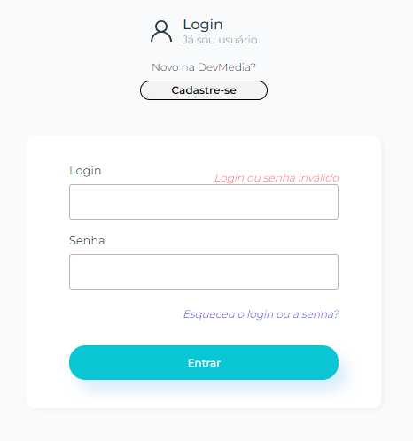
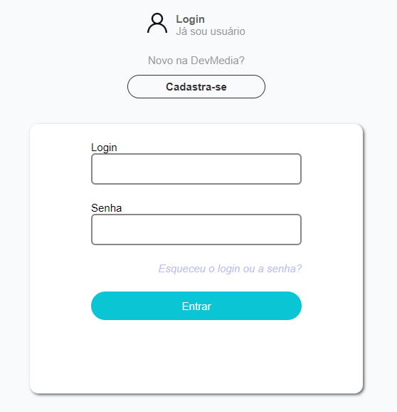
Inspiração: Tela login DevMedia
Html/css 100% - JS 75%

